Slide 1
PRINSIP HYGIENE SANITASI MAKANAN DAN MINUMAN

Slide 2
Pendahuluan
Makanan
  Kebutuhan pokok manusia yg diperlukan setiap saat
  Harus ditangani dg baik dan benar agar bermanfaat
  Prinsip : pengetahuan, sikap dan perilaku manusia dlm menaati azas kesehatan, kebersihan, dan keamanan dalam menangani makanan
  Proses pengolahan makanan : penerimaan bhn mentah, pencucian, peracikan, pemasakan, pengangkutan, penyajian
  Proses pengolahan yg benar menghasilkan makanan yg bersih, sehat, aman, bermanfaat, dan tahan lama

Slide 3
Pengusaha/ penanggung jawab
  Orang yg bertanggung jawab atas pengelolaan makanan
  Menguasai bidang usaha dan ilmu pengolahan makanan, sehingga mampu memimpin dan mengarahkan penjamah makanan utk dapat bekerja secara sehat dan melaksanakan prinsip HSMM
Hygiene
  Upaya kesehatan dg cara memelihara dan melindungi kebersihan subyeknya
  Cuci tangan, cuci piring, dll
Sanitasi
  Upaya kesehatan dg cara memelihara dan melindungi kebersihan lingkungan dari subyeknya
  Menyediakan air bersih, tempat sampah

Slide 4
HSMM
Pengendalian thd 4 faktor :
  Tempat/bangunan
  Peralatan
  Orang
  Bahan makanan

Slide 5
Aspek HSMM
Kontaminasi
  Masuknya zat asing yg tidak dikehendaki ke dalam makanan
  4 macam :
    Pencemaran mikroba (bakteri, jamur)
    Pencemaran fisik (rambut, debu, tanah, dll)
    Pencemaran kimia (pupuk, pestisida, mercury, cad, arsen, cyanida, dll)
    Pencemaran radioaktif ( sinar alfa, gamma, dll)

Slide 6
  Cara terjadinya pencemaran :
    Langsung (direct contamination)
      Bhn pencemar masuk ke dalam makanan secara langsung (rambut, zat pewarna kain)
    Silang (cross contamination)
      Terjadi secara tidak langsung akibat tidak tahu (makanan matang bersentuhan dg makanan mentah, piring kotor)
    Ulang (recontamination)
      Terjadi pada makanan yg tlh dimasak sempurna (nasi tercemar debu/ lalat krn tidak dilindungi)

Slide 7
Keracunan
  Timbulnya gejala klinis suatu penyakit/ gangg kesehatan lainnya akibat mengkonsumsi makanan yg tidak hygienis
  Terjadinya keracunan karena :
    Bahan makanan alami (jamur, umbi beracun)
    Infeksi mikroba (disentri, kolera)
    Racun/toksin mikroba (aflatoksin)
    Zat kimia (pestisida, mercury, timah hitam)
    Alergi (makanan laut)
Peracunan
  Sengaja utk tujuan negatif tertentu (persaingan bisnis, pembunuhan, bunuh diri)

Slide 8
Pembusukan
  Proses dekomposisi makanan (sebagian/ seluruhnya) menjadi keadaan yg tidak dikehendaki akibat dari pematangan alam, pencemaran, fermentasi, dll
  Terjadi secara :
    Fisika, akibat kekurangan air/layu, benturan, serangga
    Enzym, rusak karena terlalu matang
    Mikroba, cendawan, merusak komposisi makanan, shg menjadi basi, berubah rasa/ warna

Slide 9
Pemalsuan
  Upaya perubahan tampilan makanan dg cara menambah atau mengganti bahan makanan yg disengaja dg tujuan merningkatkan tampilan makanan utk mendptkan keuntungan sebesar2nya dan berdampak buruk bg konsumen
  Contoh :
    Zat warna kain (rhodaminB, sunset yellow, wantex)
    Zat pemanis (siklamat, sakarin)
    Bahan pengawet/ pengental (as benzoat, as sitrat)
    Bahan pengganti (saus tomat)
    Label (Ket tdk sesuai dg isi)

Slide 10
PERJALANAN MAKANAN
RANTAI MAKANAN
Adalah rangkaian perjalanan makanan sejak pembibitan, pertumbuhan,produksi bhn pangan, panen, penggudangan, pemasaran, pengolahan sampai penyajian
Setiap titik berpotensi terjadi pencemaran shg perlu perhatian khusus
Contoh :
Agar produk ternak baik: pakan ternak, RPH
Ikan : dari perairan bebas polusi

Slide 11
LAJUR MAKANAN
Adalah perjalanan makanan dlm rangkaian proses pengolahan makanan
Setiap tahap ditemukan titik2 kritis yg harus dikendalikan dg baik
Titik2 yg harus dikendalikan (Prinsip HSMM)
  Penerimaan bahan
  Pencucian bahan
  Perendaman
  Peracikan
  Pemasakan
  Pewadahan
  Penyajian makanan

Slide 12
PRINSIP 1
PEMILIHAN BAHAN MAKANAN
Bahan makanan dibagi dalam 3 golongan besar
BM Mentah (segar)
  Makanan yg perlu pengolahan sebelum dihidangkan
  Daging, beras, ubi, kentang, sayuran, dll
Makanan terolah (pabrikan)
  Makanan yg sudah dapat langsung dimakan tapi digunakan utk proses pengolahan makanan lebih lanjut
  Tahu, tempe, kecap, ikan kaleng, kornet, dll
Makanan siap santap
  Makanan yg langsung dimakan
  Nasi rames, soto mie, bakso, ayam goreng, dll

Slide 13
Ciri bahan makanan yang baik
Makanan hewani
Daging ternak
  Mengkilat, cerah, tidak pucat, tdk bau busuk/asam
  Elastis, tidak lengket tetapi terasa basah

Slide 14
Sifat-sifat daging berbagai jenis ternak
Sapi | Kambing | Kerbau | Unggas | Ayam buras | Ayam broiler
Warna merah segar, serat halus, lemak lunak, kuning | Warna merah jambu, serat halus, lemak keras, putih, bau khas | Warna merah tua, serat kasar, lemak keras, kuning | Warna putih kekuningan, lembek, tulang jelas, kekuningan | Daging agak kering dan langsing, otot jelas warna kekuningan | Daging lunak, agak basah dan montok, lebih jelas pada kepala dan jengger

Slide 15
Ikan segar
  Warna kulit terang, cerah, tidak lebam
  Sisik masih melekat, mata melotot, jernih
  Daging elastis, insang merah segar, tidak bau
  Tidak terdapat lendir berlebihan, ikan tenggelam dlm air
  Prioritas dalam memilih ikan segar
    Ikan yg dijual dlm keadaan hidup
    Ikan segar disimpan pd suhu < 4ºC
    Ikan beku yg telah mengalami proses pembersihan
    Ikan bersih yg dijual yanpa pendinginan

Slide 16
Ikan asin/kering
  Cukup kering dan tidak busuk
  Daging utuh dan bersih, bebas serangga
  Bebas bahan racun/pestisida
  Tidak dihinggapi lalat/ serangga lain
  Cara olah ikan asin
    Ikan asing yg teksturnya kuat (jambal, kakap, hiu) direbus dlm air mendidih s/d garamnya larut, cuci dg air dingin sp tidak ada rasa asin
    Tiriskan dan dikeringkan
    Ikan siap dimasak sesuai keinginan (digoreng, sayur, sambal)
    Ikan yg sudah tawar tidak boleh disimpan terlalu lama krn cepat membusuk, dan harus segera dimasak
  Bahaya kontaminasi pada ikan
    Vibrio parahaemolitycus pd ikan laut segar
    Histamin pd ikan laut tidak segar (tongkol, udang, tengiri)
    E. coli patogen pd ikan air tawar (terutama yg makan tinja)
    Residu pestisida/larva serangga (ulat) pd ikan asin

Slide 17
Telur
  Tampak bersih dan kuat, tidak pecah, retak atau bocor, tidak ada noda/kotoran pd kulit
  Ada lap zat tepung pd perm kulit, kulit kering
  Dikocok tidak kopyor, diteropong terlihat terang dan bersih
  Terbaik diambil lgs dari kandang tanpa perlakuan tambahan (dilap/dibersihkan) krn cepat busuk
  Bahaya kontaminasi pd telur
    Salmonella pd kulit / telur yg retak/pecah
    Staphylococcus pd telur yg tercemar tangan kotor

Slide 18
Susu segar
Alami
  Langsung diambil dr putting susu sapi, kerbau atau kambing
  Steril
  Pencemaran terjadi karena tangan pemerah, infeksi kulit susu atau peralatan yg digunakan
Pasteurisasi dan sterilisasi
  Pasteurisasi
    Proses pemanasan susu scr berulang pd suhu 60ºC
    utk membebaskan susu dari kuman patogen
    Susu tidak mengalami perubahan
  Sterilisasi
    Pemanasan susu dg suhu 100/ lebih utk memusnahkan semua jenis kuman patogen
    Susu mengalami perubahan/ denaturasi (pemecahan dan penggumpalan protein)

Slide 19
Ciri-ciri susu yang baik:
  Warna putih susu dan kental, tidak menggumpal
  Aroma khas, tidak asam, tengik atau amis
  Berat jenis > 1
  Kalau dituang dari gelas masih menempel di dinding gelas
  Kalau dimasak akan terbentuk lapisan busa lemak (foam)
  Bebas dari kotoran fisik (darah, debu, bulu serangga, dll)
Bahaya kontaminasi pada susu
  TB pada susu segar
  Staphylococcus aureus
  Pemalsuan dg santan

Slide 20
Makanan Nabati
Buah-buahan
  Keadaan fisik baik, isi penuh, kulit utuh, tidak rusak/kotor
  Isi masih terbungkus kulit dg baik
  Warna sesuai dg bawaannya/asli, tidak bau busuk
  Tidak ada cairan lain selain getah, tdp lap pelindung alam
Sayuran
  Daun, buah, umbi dlm keadaan segar, utuh, dan tidak layu
  Ridak ada bekas gigitan hewan, serangga, dan manusia
  Bag buah tidak ternoda/ berubah warna
  Bebas dari tanah/ kotoran lain

Slide 21
Biji-bijian
  Kering, isi penuh (tidak keriput, warna mengkilat)
  Permukaan baik, tidak ada noda, tidak berlubang
  Tidak tercium bau lain selain bau khas biji tsb
  Tidak tumbuh kecambah/tunas kecuali dikehendaki
  Biji yg baik akan tenggelam dlm air
Bahaya kontaminasi pd sayur, buah, dan biji
  Bacillus cereus pd biji-bijian
  Pestisida pd sayuran dan buah
  Telur cacing ascaris pd sayuran daun
  Serangg/ kutu pd biji kering

Slide 22
Tepung
  Butiran kering, tidak lembab/basah
  Warna asli tidak berubah krn jamur/kapang
  Tidak mengandung kutu/serangga
  Masih dalam kemasan pabrik
Bumbu kering
  kering., tidak dimakan serangga
  Warna mengkilat dan berisi penuh
  Bebas dari kotoran dan debu
Bahaya kontaminasi pada tepung dan bumbu kering
  Debu dan kotoran
  Bahan pewarna
  Serangga (kutu)
  Bakteri coliform

Slide 23
Sayuran berlapis
  Bawang, kol, sawi, jagung muda, bunga tebu
  Lapisan luar masih menempel dg baik, bersih
  Lapisan dalam masih tertutup
  Bahaya kontaminasi
    Residu pestisida akibat kegiatan pertanian
    E coli krn dicuci dg air tidak bersih
    Cacing akibat pemupukan/pencucian dg air tercemar

Slide 24
Makanan fermentasi
Adalah makanan yg diolah dg bantuan mikroba (ragi/yeast dan cendawan/fungi)
Nabati
  Tauco, kecap, tempe, oncom, tempoyak, tape
Hewani
  Terasi, petis, daging asap
Ciri-ciri
  Tercium aroma asli makanan fermentasi, tidak ada perubahan warna, aroma, rasa
  Bebas dari cemaran serangga atau hewan lainnya
  Tidak tdp noda2 pertumbuhan benda asing spt spot2 berwarna atau jamur gundul pd tempe / oncom
  Bahaya kontaminasi
  Hampir tidak ada, hanya perubahan tekstur dan rasa (fermentasi tdk terjadi kalau ada bakteri lain ug tumbuh)

Slide 25
Makanan olahan pabrik
Makanan yg diolah pabrik dan biasanya dikemas dalam kaleng, botol, doos, baik cara vacuum atau biasa
Ciri :
  Terdaftar di Badan POM) dg kode nomor :
    ML : import
    MD : produk dalam negeri
  Kemasan masih baik, utuh, tidak rusak, bocor, kembung
  Minuman dlm botol tidak berubah warna/keruh/tidak ada gumpalan
  Belum kadaluwarsa
  Segel penutup masih terpasang dg baik
  Merk/label jelas nama pabrik pembuatnya
Bahaya kontaminasi :
  Clostridium botulinum pd makanan protein dlm kaleng
  Logam berat (Pb, Cd) kaleng dg kelingan patri
  Kerusakan pd makanan kadaluwarsa

Slide 26
Sumber bahan makanan yg baik
RPH yg diawasi pemerintah/resmi
Tempat potong lain yg diketahui dan diawasi petugas inspektur kehewanan/peternakan
Tempat Pelelengan Ikan (TPI) yg diawasi instansi perikanan
Pusat penjualan bhn makanan dg sistem pengaturan suhu yg dikendalikan dg baik (swalayan)
Tempat penjualan bahan makanan yg diawasi pemerintah dg baik
Industri pengawetan /distributor bahan makanan yg telah berijin
Perusahaan yg khusus di bidang penjualan bhn mentah dan dikelola dg persyaratan kesehatan serta diawasi pemerintah
Lokasi tempat produksi sayuran, buah atau ternak seperti daerah pertanian, peternakan, perkebunan, kolam ikan

Slide 27
PRINSIP 2
PENYIMPANAN BAHAN MAKANAN
Makanan adalah sekumpulan sel senyawa organik yg membutuhkan udara utk proses pernafasan (oksidasi)
Makanan yg baik adalah makanan bergizi yg dibutuhkan oleh setiap makhluk hidup termasuk manusia (disukai juga oleh bakteri)
Makanan yg tercemar bakteri akan menjadi rusak
Kerusakan makanan :
  Tercemar bakteri (alami/perlakuan manusia)
  Adanya enzym (pematangan buah)
  Mekanis (gesekan, tekanan, benturan)

Slide 28
Sifat dan karakteristik bakteri
Berdasar sifat hidupnya
  Psikrofil
    Tumbuh dg baik pd suhu -15ºC - 10ºC (max 20ºC)
  Psikotrop
    Tumbuh baik pada -5ºC – 25ºC (suhu max 35ºC)
  Mesofil
    Tumbuh baik pada 5ºC – 35ºC (suhu max 45ºC)
  Thermofil
    Tumbuh baik pada 40ºC – 55ºC ( suhu max 80ºC)
  Thermotrof
    Tumbuh baik pada 15ºC – 46ºC ( suhu max 50ºC)

Slide 29
Berdasar daya tahan terhadap panas
  Rentan panas
    Akan mati pada suhu 60ºC selama 10’
  Tahan panas
    Akan mati pada suhu 100ºC selama 10’
  Thermodurik
    Akan mati pada suhu 60ºC dalam waktu 10-20’ atau pada suhu 100ºC dalam waktu 10’

Slide 30
Berdasar faktor lingkungan hidupnya
  pH. Bakteri patogen umumnya hidup pd pH 6-8
  Kadar air (AW=Available Water) :proporsi kandungan air bebas dlm makanan thd jumlah total air. Air bebas ini digunakan oleh mikroba. AW bakteri=0,91, AW jamur= 0,87-0,91
  Suhu lingkungan adlh suhu optimal bakteri. Bakteri patogen tumbuh pd suhu yg sama dg manusia (37ºC)
  Kandungan nutrisi (protein & air bebas). Makanan yg mengandung keduanya mudah rusak (perishable food)
  Kelembaban relatif ( Relative Humidity=Rh), yaitu kandungan uap air udara dibandingkan kandungan uap jenuh. Bakteri tumbuh baik pada kelembaban tinggi (> 70%), spt di daerah tropis
  Adanya zat inhibitor (penghambat tumbuh), yg menghambat pertumbuhan bakteri ( logam, pengawet, mikroba lain)

Slide 31
Berdasar kebutuhan oksigen
  Aerob
    Butuh oksigen utk pertumbuhannya
    Salmonella, shygella, staphylococcus
  Anaerob
    Hidup tanpa oksigen
    Clostridium botulinum pd makanan kaleng, C. perfringens pd luka gangren
Berdasar pertumbuhannya, 3 fase :
  Logaritmic phase
    Pd suasana yg cocok bakteri tumbuh dg cepat dg cara membelah diri, shg jumlahnya meningkat
  Stationary phase
    Pd suhu dingin bakteri berhenti tumbuh ttp tidak mati shg jumlahnya konstan
  Leg phase
    Pd suasana tidak cocok/kurang makan, pertumbuhan bakteri terhambat dan banyak yg mati, shg jumlah menurun

Slide 32
Cara penyimpanan makanan
Sesuai suhu, ada 4 cara penyimpanan makanan :
Cooling
  Penyimpanan sejuk dg suhu 10ºC – 15ºC
  Minuman, buah, sayuran
Chilling
  Penyimpanan dingin dg suhu 4ºC – 10ºC
  Bahan makanan berprotein yg akan segera diolah
Freezing
  Penyimpanan dingin sekali dg suhu 0ºC – 4 ºC
  Bhn berprotein mudah rusak utk jangka waktu 24 jam
Frozen
  Penyimpanan beku dg suhu < 0ºC
  Bhn berprotein mudah rusak utk jangka waktu > 24 jam

Slide 33
Hubungan waktu dengan suhu
Waktu
  Lamanya makanan disimpan
  Makin lama disimpan risiko kerusakan semakin besar
  Makanan disimpan sesingkat mungkin, bahan segera diolah dan makanan segera dikonsumsi
Suhu
  Suhu penyimpanan makanan
  Makin rendah suhu makin lama bakteri tumbuh sehingga makanan makin tahan lama
Produksi toksin
  Toksin diproduksi bakteri utk pertahanan tubuh
  Jumlah meningkat sejalan dg jumlah bakteri
  Membuat suasana ruang penyimpanan tidak nyaman utk pertumbuhan bakteri
    Penyimpanan terpisahutk mencegah kontaminasi silang
    Bahan tertata rapi di rak dg sirkulasi yg baik
    Pintu tidak sering dibuka krn meningkatkan suhu

Slide 34
Administrasi penyimpanan
Setiap bahan yg diterima harus diperiksa dan dicatat dlm buku stok sblm disimpan, meliputi nama, tgl beli, tempat beli, nama petugas, tempat penyimpanan
Bahan yg tidak layak simpan:
  Ditolak, bila kondisi tidak baik
  Dimasak, bila kondisi baik
Pemeriksaan bahan dilakukan scr organoleptik (dg panca indera)
Catatan administrasi keluar masuk arang sangat berguna utk menyusun rencana kebutuhan
Mempunyai petugas khusus yg mengambil/menyimpan barang utk memantaukeamanan makanan

Slide 35
PRINSIP 3
PENGOLAHAN MAKANAN
Pengubahan bentuk dari bahan mentah menjadi makanan siap santap
Harus mengikuti kaidah CARA PRODUKSI MAKANAN YANG BAIK ( CPMB ) atau Good Manufacturing Practice (GMP)

Slide 36
1. Persiapan tempat pengolahan (Dapur)
Memenuhi standar dan persyaratan hygiene sanitasi, yaitu :
  Ventilasi cukup baik agar asap dan udara panas dpt keluar dg sempurna
  Lantai, dinding & ruangan bersih dan terpelihara
  Meja percikan bersih, permukaan kuat/tahan goresan
  Tungku dilengkapi alat penangkap asap/ pembuang asap
  Ruangan bebas lalat dan tikus

Slide 37
2. Persiapan rancangan menu
Menyusun menu membutuhkan data ttg jumlah dan jenis makanan, shg pencatatan gudang sangat dibutuhkan
Faktor yg hrs diperhatikan :
  Pemesanan dari konsumen
  Ketersediaan bahan, jenis & jumlah
  Keragaman variasi dari setiap menu
  Proses pengolahan
  Tenaga ahli dari menu terkait (utk pengujian rasa)

Slide 38
3. Peralatan masak
Bahan
  Tidak boleh melepaskan zat beracun kpd makanan (tdk melampaui ambang batas)
LOGAM | KADAR (mg/l) | GEJALA
Cuprum (tembaga) | 0,05-1,0 | Kerusakan pada hati
Cadmium | 0,0-0,01 | Kerusakan ginjal, tulang, gigi
Zincum (seng) | 1,0-15,0 | Rasa sepa/pahit & gangg selera
Plumbum (timah hitam) | 0,0-1,1 | Kerusakan otak,lumpuh, anemia
Stibium (antimon) | 0,0-10,0 | Kerusakan usus dan syaraf
Arsenicum (arsen) | 0,0-0,05 | Kerusakan empedu, Ca kulit & kematian

Slide 39
Keutuhan
  Tidak patah, gopel, penyok, tergores, retak krn menjadi sarang kotoran/ bakteri
  Tidak dpt dicuci dg sempurna shg jadi sumber kontaminasi
Fungsi
  Jangan mencampur alat utk makanan masak dan bahan mentah
Letak
  Alat bersih diletakkan pd tempat masing2 shg mudah dicari

Slide 40
4. Peralatan makan dan minum
Bentuk utuh, tidak rusak/cacat, retak, berlekuk2, tidak membahayakan
Alat yg sdh bersih dilarang dipegang di tempat makanan/minuman/ mulut menempel karena dpt terjadi pencemaran mikroba mell jari tangan
Alat bersih disimpan dlm rak yg terlindung dr serangga dan tikus
Alat bersih dikelurkan bila akan digunakan

Slide 41
5. Wadah Penyimpanan Makanan
Peralatan penyimpanan harus terpisah
  Makanan matang dan mentah
  Bahan kering dan basah
  Setiap jenis makanan
Penyimpanan secara terpisah mulai dari wadah masing2 jenis, tempat penyimpanan atau alat utk menyimpan makanan
Bila tidak memungkinkan perhatikan cara pemisahan makanan yg benar

Slide 42
6. Sarana Penyajian (display)
Lemari display, etalase atau lemari kaca tetap harus mengikuti prinsip pemisahan wadah utk tiap jenis makanan
Sirkulasi udara harus cukup
Terlindung dari jamahan orang, serangga dan tikus

Slide 43
7. Rak Penyimpanan
Bersih, kering&sejuk, tdk terkena sinar matahari langsung
Mudah dijangkau petugas
Jarak rak terendah dari lantai dan dari dinding 15 cm, tertinggi tidak menyentuh langit-langit

Slide 44
8. Peralatan utk pencucian
Membersihkan bhn makanan dan mencuci peralatan
Tempat cuci tangan terpisah dgn tempat cuci lain
9. Pelindung Pencemaran
Setiap petugas disediakan pakaian kerja
minimal celemek (apron) & penutup rambut
penjamah makanan matang disediakan sarung
tangan plastik sekali pakai, masker penutup
mulut & hidung

Slide 45
10. Fasilitas Sanitasi
Fasilitas sanitasi dibutuhkan utk keperluan pembersihan dan pemeliharaan (houe&maintenance)
Jamban & km mandi dg air melimpah
Tempat sampah tertutup
SPAL & air hujan lancar dan tertutup

Slide 46
11. Pemilihan Bahan/sortir
Bahan dari gudang / pasar pastiada yg rusak shg perlu disortir
Keuntungan :
  Membuang sumber penular/perusak makanan
  Menjaga mutu dan keawetan makanan
  Mengurangi risiko pencemaran makanan

Slide 47
12. Persiapan Bahan
Cuci bahan sampai bersih dg air mengalir
Potong dg ukuran kecil/dikehendaki
Buang bag rusak, layu, bernoda
Masukkan potongan bahan ke tempat bersih dan terlindung dr serangga
Bahan siap dimasak
Segera dimasak, jangan terlalu lama di luar kulkas

Slide 48
13. Peracikan Bumbu
Cuci semua bumbu sp bersih dg air mengalir
Biji direndam utk membuang debu& sampah
Siapkan alat penghancur yg bersih (ulekan, blender, dsb)
Hancurkan bumbu segera
Masukkan ke dlm tempat bersih dan terlindung dr serangga
Segera dimasak dan jangan biarkan terlalu lama di luar kulkas

Slide 49
14. Persiapan Pengolahan
Siapkan wajan, kuali utk mengolah
Tuangkan air, minyak atau mentega utk bhn pemanas makanan
Masukkan bahan scr bergiliran sesuai dg tata cara memasak menurut jenis menu makanan
Ratakan suhu makanan dg cara membalikkan / mengaduk shg semua bahan matang
Gunakan api yg tdk terlalu tinggi shg seluruh bagian makanan matang secara merata (suhu yg terlalu tinggi akan mematangkan bagian luar sementara bag dalam masih mentah, shg bahaya krn memungkinkan bakteri masih hidup)

Slide 50
15. Prioritas dalam Memasak
Dahulukan memasak makanan yg tahan lama spt goreng2 an yg kering
Makanan yg rawan spt kaldu, kuah, dsb dimasak pada waktu akhir masak
Simpan bhn makanan yg belum waktunya dimasak dlm lemari es
Simpan makanan matang yg belum waktunya dihidangkan dlm keadaan panas
Uap makanan jangan sampai mencair dan masuk ke dalam makanan krn akan menyebabkan kontaminasi ulang
Makanan masak tdk boleh dijamah dg tangan telanjang
Utk mencicipi makanan gunakan sendok khusus yg selalu dicuci

Slide 51
PRINSIP 4
PENYIMPANAN MAKANAN MATANG
Makanan masak merupakan campuran bahan yg lunak dan sangat disukai oleh bakteri
Bakteri tumbuh & berkembang dlm makanan yg berada dlm suasana yg cocok utk hidupnya dan jumlahnya bertambah banyak dlm waktu yg singkat
Bakteri ada yg menghasilkan racun/toksin sedangkan dlm makanan (sayur&buah) tdp enzym yg membuatnya menjadi matang dan busuk
Suasana yg cocok utk pertumbuhan bakteri
  Mengandung protein
  Mengandung banyak air (moisture)
  pH normal (6,8-7,5)
  Suhu optimal (10-60ºC )
  Tidak ada musuh

Slide 52
Karakteristik Pertumbuhan Bakteri pd makanan Masak
Kadar Air Makanan
  Bakteri tumbuh subur dlm makanan dg aw tinggi (0,9)
  Aw (air bebas) adlh air yg berada dlm makanan yg statusnya bebas/ tidak terikat dg molekul makanan dan akan digunakan bakteri utk hidup
  Contoh : lar gula encer, kuah sayur, uap yg mencair
  Air yg terikat dlm makanan tdk dpt digunakan oleh bakteri (lar gula jenuh, lar garam, madu, sirup, dodol, dsb) shg makanan dpt tahan lama

Slide 53
Jenis Makanan
  Makanan yg dibutuhkan oleh bakteri adalh yg mengandung protein dan air krn tubuh bakteri tdd protein dan air (dagimg, ikan, telur, susu dan hasil olahannya akan cepat rusak/perisable food)
  Makanan yg mengandung karbohidrat disukai oleh jamur (nasi, ubi, talas, jagung dan olahannya)
  Makanan yg mengandung lemak sedikit mengandung air shg tdk disukai bakteri ttp disukai jamur, shg cepat tengik

Slide 54
Suhu Makanan
  Suhu makanan yg cocok utk pertumbuhan bakteri adalah suhu yg berdekatan dg suhu tubuh manusia
  Pada suhu < 10ºC bakteri sama sekali tidak tumbuh dan pada suhu > 60ºC bakteri akan mati
  Hindari menyimpan makanan pada ‘DANGER ZONE’ yaitu suhu antara 10ºC-60ºC

Slide 55
Cara Menyimpan Makanan Masak
Wadah
  Setiap makanan ditempatkan pada wadah yang terpisah
  Pemisahan didasarkan pd saat makanan mulai dioleh dan jenis makanan
  Tiap wadah mempunyai tutup ttp berventilasi shg dpt mengeluarkan uap air
  Makanan berkuah dipisah antara lauk dg saus/ kuahnya
Suhu
  Makanan kering/gorengan disimpan pd suhu kamar (25-30ºC)
  Makanan basah (kuah, sup, gulai) hrs segera disajikan dg suhu > 60ºC
  Makanan basah yg masih lama disajikan disimpan pd suhu < 10ºC

Slide 56
Waktu Tunggu (holding time)
  Makanan yg berada pd daerah aman
    Makanan yg baru dimasak berada krn suhunya >60ºC
    Waktu tunggu < 4 jam (suhu dpt diabaikan)
    Makanan yg suhunya makin mendekati danger area mempunyai waktu tunggu yg semakin singkat
    Makanan yg disimpan pd suhu dingin harus dipanaskan kembali sebelum dihidangkan (reheating)

Slide 57
PRINSIP 5
PENGANGKUTAN MAKANAN
Pengangkutan makanan yg sehat berperan dlm mencegah terjadinya pencemaran makanan
Pencemaran makanan matang lebih berisiko dibanding pencemaran pd bahan makanan, shg pengendalian lebih diperhatikan pd makanan matang
Dalam proses pengangkutan banyak pihak yg terkait mulai dari persiapan, pewadahan, orang, suhu, kendaraan pengangkut

Slide 58


Pengangkutan Bahan Makanan
Pencemaran dlm pengangkutan dpt berupa pencemaran fisik, mikroba, maupun kimia
Untuk mengurangi sumber pencemaran :
  Pengangkutan tidak bercampur dg bahan berbahaya dan beracun (pupuk, pestisida)
  Kendaraan pengangkut makanan tdk dipakai utk keperluan lain (orang, hewan, barang, bahan kimia)
  Kendaraan selalu dlm keadaan bersih
  Hindari perlakuan manusia selama pengangkutan (ditumpuk, diinjak2)
  Kendaraan khusus dg konstruksi hygienis, berpendingin

Slide 59
Pengangkutan Makanan Siap Santap
Makanan siap santap lebih rawan thd pencemaran shg perlu perlakuan ekstra hati2
Prinsip :
  Setiap makanan mempunyai wadah masing2
  Isi makanan tdk terlalu penuh utk menghindari kondensasi (akan cepat basi)
  Wadah hrs utuh, kuat, ukuran memadai dan terbuat dari bhn anti karat/ bocor
  Pengangkutan dlm waktu lama hrs dg suhu tetap panas (> 60ºC)/ tetap dingin (< 10ºC)
  Selama perjalanan wadah hrs tetap tertutup
  Kendaraan pengangkut khusus utk makanan dan tidak dipakai utk keperluan lain

Slide 60
PRINSIP 6
PENYAJIAN MAKANAN
Merupakan rangkaian akhir perjalanan makanan
Merupakan makanan siap santap yg laik santap (uji organoleptik dan uji biologis)
Uji organoleptik :
  Memeriksa makanan dg cara meneliti dg menggunakan panca indera manusia, yaitu melihat (penampilan), meraba (tekstur), mencium (aroma), mendengar (bunyi, telur), menjilat (rasa)
Uji biologis
  Dilakukan pada tamu VVIP (kepala negara/ pemerintahan)
  Dilakukan dg cara memakan sebelum menghidangkan oleh petugas pengawas dan pengusaha

Slide 61
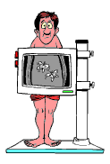
Uji laboratorium
  Pemeriksaan kualitas makanan dg analisis laborat utk mengetahui tk cemaran makanan baik kimia maupun mikroba
  Perlu sampel makanan yg disiapkan dg cara steril dan mengikuti standar/ prosedur yg benar
  Hasilnya dibandingkan dg standar baku

Slide 62
Tempat Penyajian
Penyajian oleh jasaboga berbeda dg rumah makan
Perhatikan faktor pengangkutan, pertimbangkan kemacetan lalin, gangguan dlm perjalanan
Di luar jasaboga :
  Kantin perusahaan
  Ruang makan asrama
  Tempat pesta
  Gedung pertemuan
  Keluarga pemesan

Slide 63
Cara Penyajian
Penyajian meja (table service)
  Penyajian di meja secara bersama
  Acara keluarga/ kelompok dg jml terbatas (10-20)
Saung (a la carte)
  Penyajian terpisah2 utk tiap jenis makanan
Doos (lunch box)
  Penyajian kotak kertas/ plastik yg berisi menu lengkap tmsk air minum & buah
  Acara makan siang

Slide 64
Prasmanan (buffet)
  Penyajian terpusat utk semua jenis makanan
  Makanan dipilih sendiri utk dibawa ke tempat masing2
Nasi bungkus (pack/wrap)
  Penyajian makanan dlm dlm satu campuran menu (mix) yg dibungkus dan siap santap
Layanan cepat (fast food)
  Penyajian makanan dlm satu rak makanan (food counter) di rumah makan dg cara mengambil sendiri dan membayar sebelum makan
Lesehan
  Penyajian makanan dg cara menghidangkan makanan di lantai/ meja rendah dg duduk di lantai (a la jepang/ tradisional)
  Menu lengkap disajikan di depan tamu

Slide 65
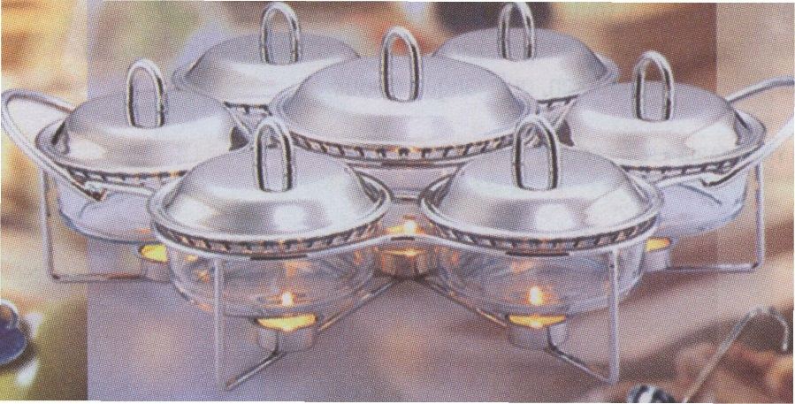
Prinsip Penyajian
Prinsip Wadah
Setiap jenis makanan ditempatkan dalam wadah terpisah dan diusahakan tertutup terutama wadah yg berada tidak satu level dg wadah lainnya
Tujuan :
  Menhindari kontaminasi silang
  Bila satu tercemar yg lain dpt diamankan
  Memperpanjang masa saji makanan sesuai dg tingkat kerawanan makanan

Slide 66
Prinsip Kadar Air
Makanan yg mengandungkadar air tinggi (kuah, soto, sup) baru dicampur menjelang dihidangkan
Tujuan
  Mencegah makanan agar tidak mudah rusak/ basi

Slide 67
Prinsip Edible Part
Setiap bahan yg disajikan merupakan bahan makanan yg dapat dimakan
Hindari pemakaian bahan yg membahyakan kesehatan (stekker besi, tusuk gigi, bunga plastik)
Tujuan
  Mencegah kecelakaan/ gangguan akibat salah makan

Slide 68
Prinsip Pemisah
Makanan yg ditempatkan dalam satu wadah (doos/rantang) harus dipisah masing2 jenis makanan agar tidak campur aduk
Tujuan :
  Mencegah kontaminasi silang

Slide 69
Prinsip Panas
Makanan yg hrs disajikan panas diusahakan tetap dlm keadaan panas
Sebelum ditempatkan dlm alat saji panas (food warmer) suhu makanan hrs > 60
Alat terbaik adalah bin mary (bak penyaji panas)
Tujuan
  Mencegah pertumbuhan bakteri
  Meningkatkan selera

Slide 70
Prinsip Bersih
Setiap peralatan yg digunakan hrs bersih dan baik (wadah & tutupnya, doos, piring, gelas, mangkuk, dll)
  Bersih : dicuci secara hygienis
  Baik : utuh, tidak rusak, cacat, bekas pakai
Tujuan :
  Mencegah penularan penyakit
  Memberikan penampilan yg estetis

Slide 71
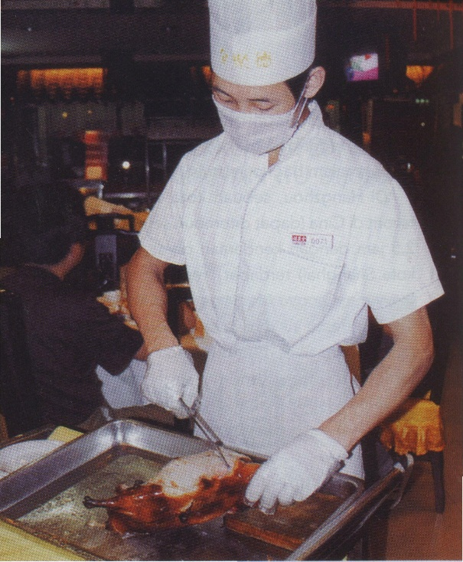
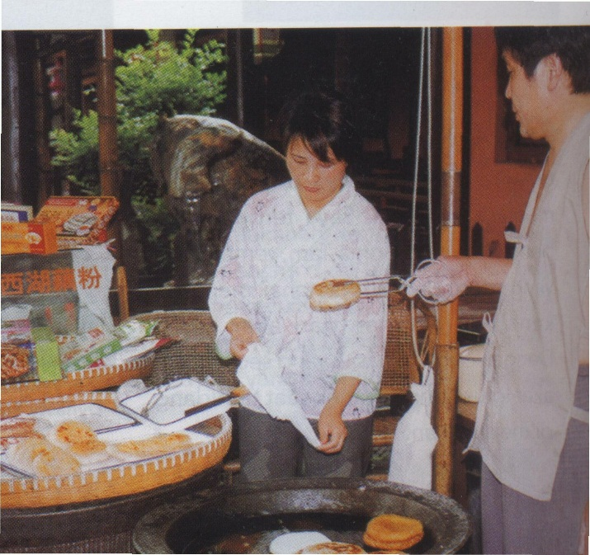
Prinsip Handling
Setiap penanganan makanan / alat makan tidak kontak langsung dg anggota tubuh terutama tangan dan bibir
Tujuan :
  Mencegah pencemaran dari tubuh
  Memberikan penampilan sopan dan baik

Slide 72
Prinsip Tepat Penyajian
Tepat Menu
  Sesuai pesanan konsumen (macam, jumlah, cara penyajian)
  Type konsumen dalam pemesananmenu :
    Menyerahkan sepenuhnya pengaturan menu kpd pengusaha
    Menyerahkan kpd pengusaha dg pesanan tertentu yg hrs dipenuhi
    Konsumen yg mengatur dan pengusaha hrs mengikuti
Tepat Waktu
  Sesuai dg waktu penyajian
  Penyajian tunggal : hanya satu peristiwa makan saja (makan siang)
  Penyajian berangkai : penyajian terus menerus (karyawan perusahaan : makan pagi, snack, makan siang, sesuai jadwal yg telah disusun)

Slide 73
Tepat Tata Hidang
  Cara penyajian sesuai pesanan
  Pesan prasmanan harus dihidangkan secara prasmanan
Tepat Volume
  Makanan disajikan sesuai jumlahnya dg pesanan
  Perlu disediakan cadangan makanan utk menjaga kemungkinan kekurangan (citra perusahaan)
  Pengusaha dpt memperhitungkan harga atas kemungkinan tsb sebesar 10%
  Tujuan :
    Menjaga citra dan profesionalisme perusahaan

Slide 74
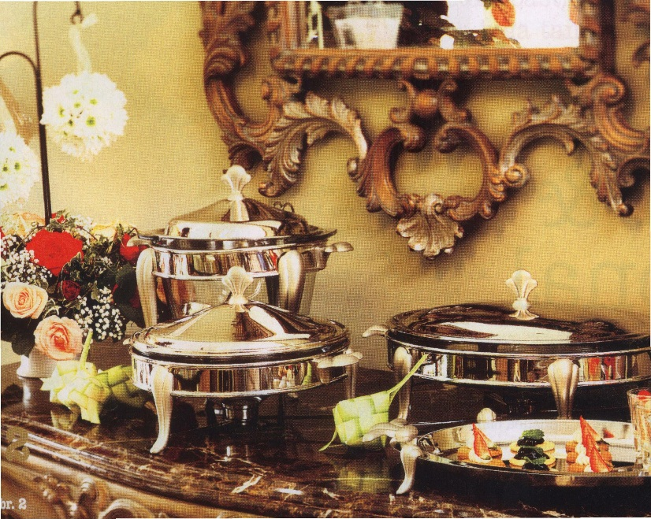
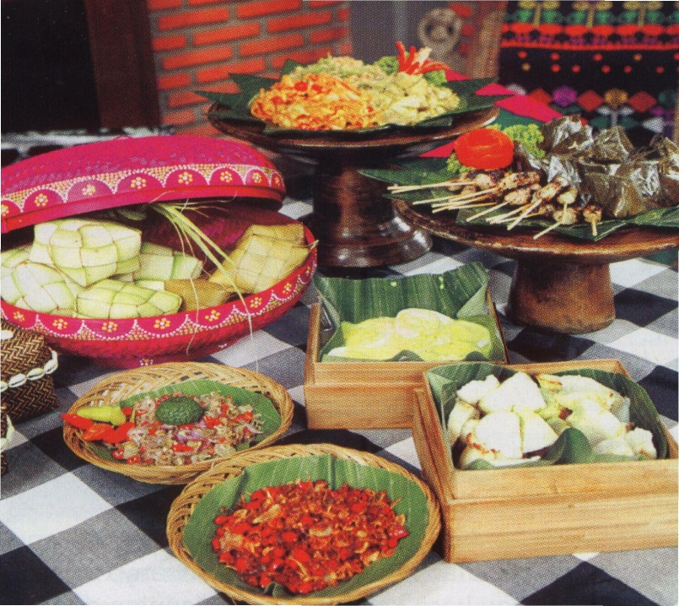
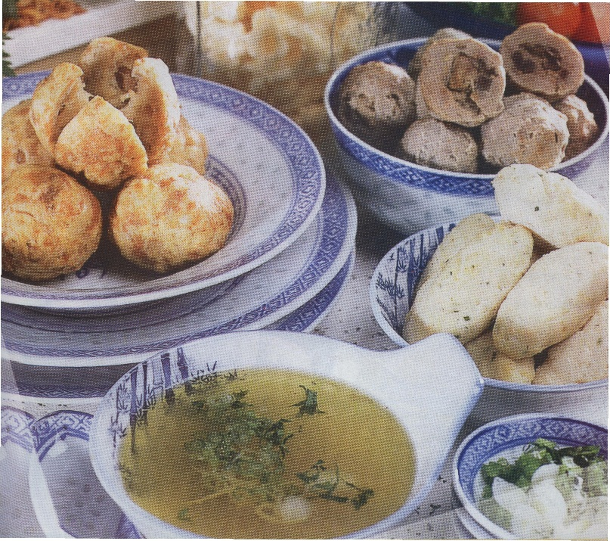

Slide 75
Sampel/ contoh
Setiap menu hrs ada satu porsi sampel (contoh) yg disimpan sbg bank sampel, utk konfirmasi bila terjadi gangguan/ tuntutan konsumen
Sampel disimpan dlm lemari es (< 10) selama 1x 24 jam (sebaiknya dibuang)
Gunakan doos/ kantong plastik steril (direbus) utk tiap jenis makanan

Slide 76
Banyaknya makanan yg disimpan
JENIS MAKANAN | JUMLAH
Makanan kering/gorengan dan kue | 1 potong
Makanan berkuah | 1 potong+kuah 1 sdk sayur
Makanan penyedap/sambal | 2 sdm
Makanan cair | 1 sdk sayur
Nasi | 1 takaran porsi (100 g)
Minuman | 100 cc (1/2 gelas)

Slide 77
PENUTUP
Pengertian ttg Hygiene sanitasi mak-min bukan sekedar teori ttp yg penting : PRAKTEKNYA
Sebenarnya aprinsip kebersihan secara naluriah sudah menjadi fitrah manusia, tapi karena pengaruh lingkungan kadang menjadi tersisihkan

Slide 78
Terima Kasih

